Slide 1
মোঃ মনিরুল ইসলাম
সিনিয়র শিক্ষক
মোগরাপাড়া এইচ, জি, জি, এস, স্মৃতি বিদ্যায়তন
সোনারগাঁ, নারায়নগঞ্জ।
মোবাইলঃ ০১৮১৯০২২৮১৭
ইমেইলঃ mdmonirulislam1964@gmail.com

Slide 2
শ্রেণীঃ ৮ম
বিষয়ঃ বাংলা- ১ম পত্র।

Slide 3
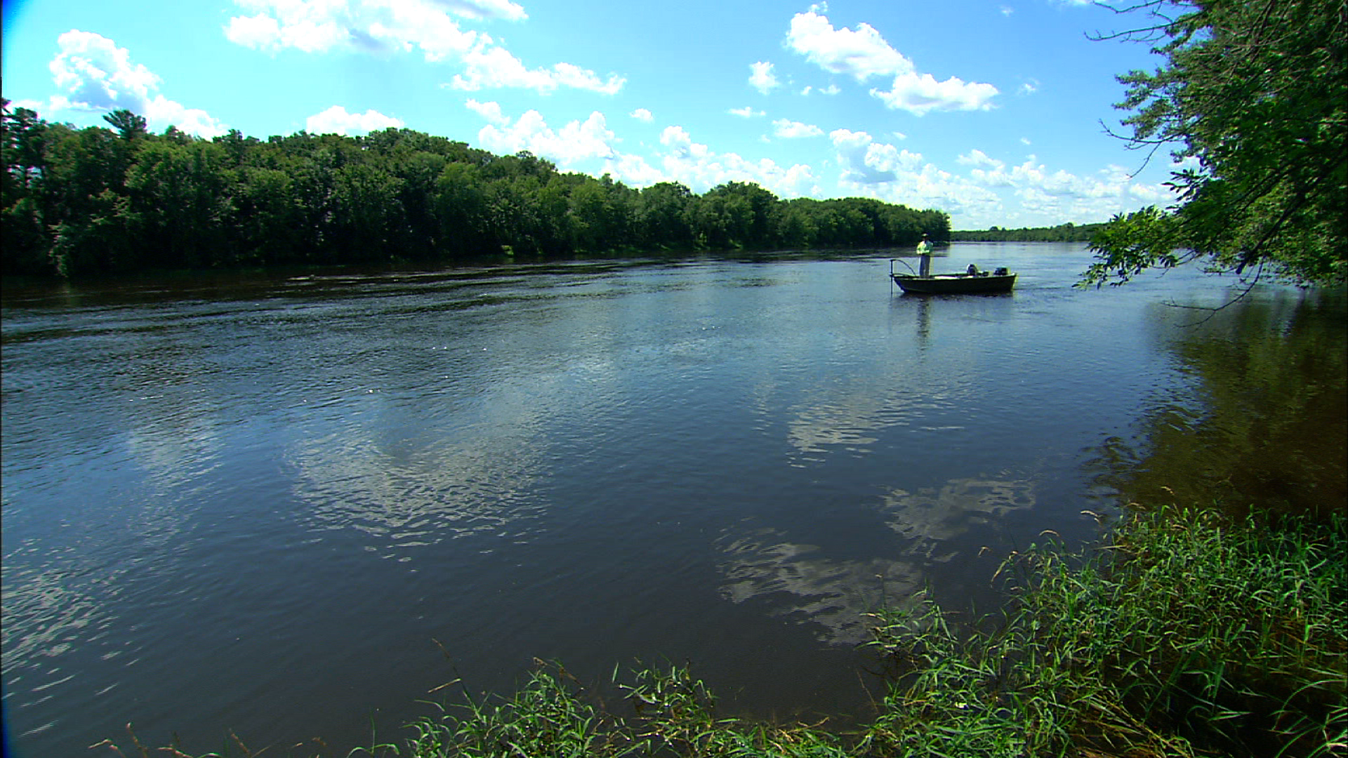

Slide 4
নদীর স্বপ্ন
বুদ্ধদেব বসু

Slide 5
শিখনফল
এই পাঠ শেষে শিক্ষার্থীরা-
১। কবি পরিচিতি বলতে পারবে।
২। নতুন শব্দ গুলোর অর্থ লিখতে পারবে।
৩। শিক্ষার্থীর দেখা নদী ও প্রকৃতির সংগে
‘নদীর স্বপ্ন’ কবিতার মিল অমিল ব্যাখ্যা করতে
পারবে।
৪। কবিতাটির মূল ভাব বিশ্লেষন করতে পারবে।

Slide 6
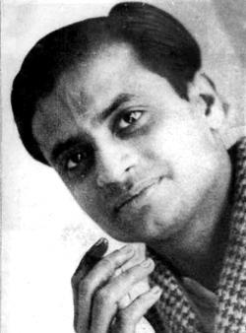
বু্দ্ধদেব বসু
জন্মঃ ১৯০৮ খ্রিঃ ৩০ শে নভেম্বর কুমিল্লায় জন্ম গ্রহন করেন।
মৃত্যুঃ১৯৭৪ খ্রিঃ ১৮ই মার্চ কলকাতায় মৃত্যুবরন করেন।
তিনি বহু কবিতা, গল্প, প্রবন্ধ, উপন্যাস ও নাটক রচনা করে খ্যাতি অর্জন করেন। তিনি ‘কবিতা পত্রিকা’ নামে ও একটি পত্রিকা সম্পাদনা করেন।

Slide 7
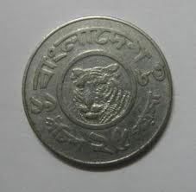
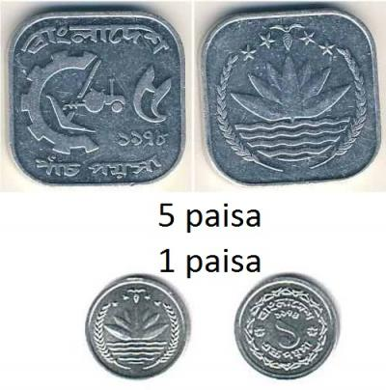
সিকি
25 পয়সার মুদ্রা
এক টাকার ষোল ভাগের এক ভাগ মূল্যের মুদ্রা
আনি

Slide 8
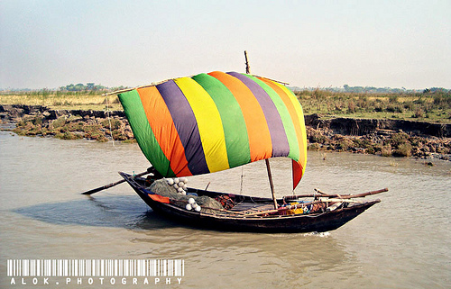

বাতাসের সাহায্যে চালাবার জন্য
নৌকায় খাটানো কাপড়ের পর্দা
পাল
কারসাজি
কূট কৌশল

Slide 10
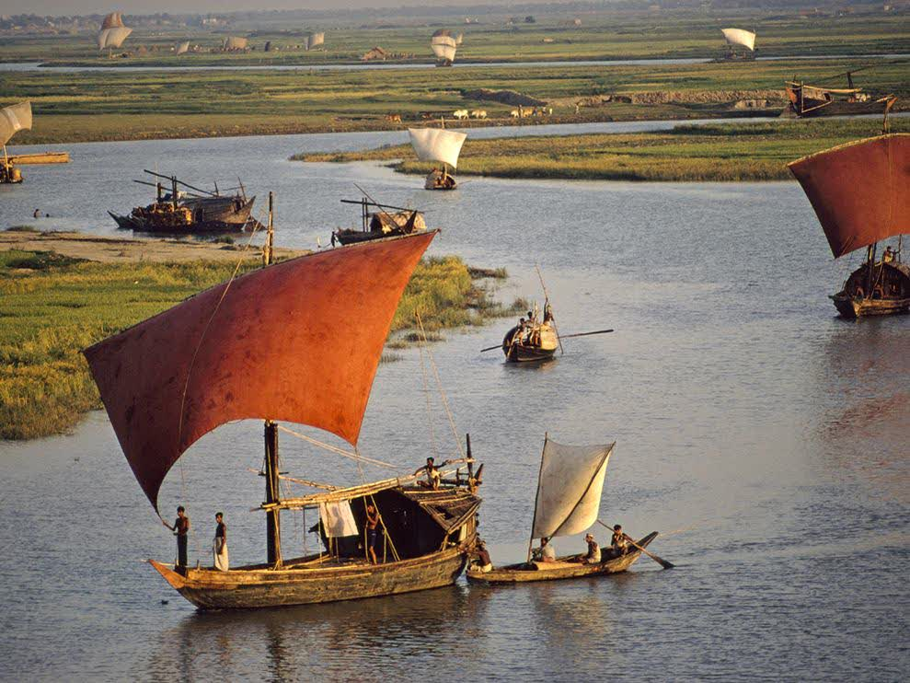
অনেক রঙের পাল আছে, মাঝি? বেগুনি, বাদামি, লাল?
হলদেও?- তবে সেটা দাও আজ, বেগুনিটা দিয়ো কাল।

Slide 11
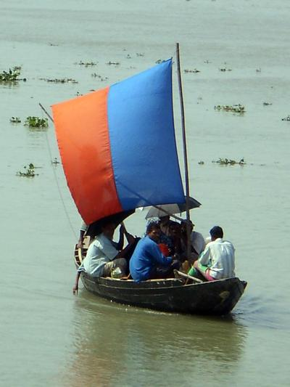
সবগুলো নদী দেখাবে কিন্তু ! - আগে পদ্মায় চলো,
দুপুরের রোদে ঝলমল জল বয়ে যায় ছলোছলো।

Slide 12
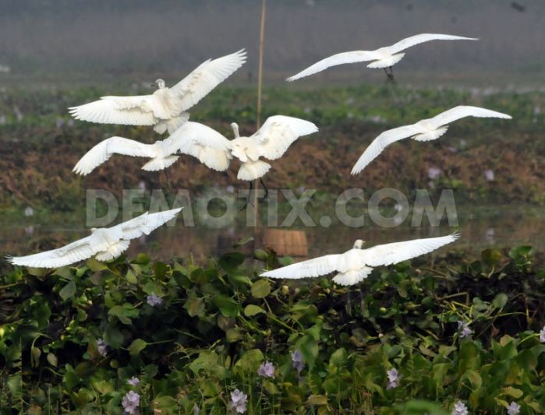
ঝাঁকে ঝাঁকে বেঁকে ঐ দ্যাখো পাখি উড়ে চলে যায় দূরে
উচু থেকে ওরা দেখতে কি পায় মোরে আর ছোকানূরে?

Slide 13
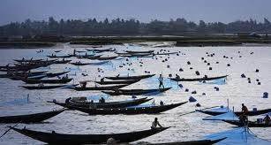
ওটা কী? জেলের নৌকা?- তাই তো! জাল টেনে তোলা দায়,
রুপোলি নদীর রুপোলি ইলিশ- ইশ, চোখে ঝলসায়!

Slide 14
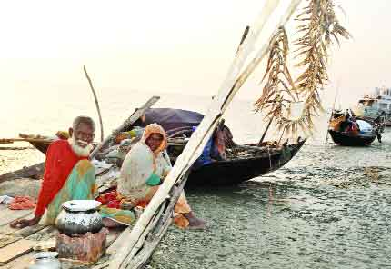
উনুন ধরাও, ছোকানো দেখাক রান্নার কারসাজি।
পইটায় বসে ধোঁয়া- ওঠা ভাত, টাটকা ইলিশ- ভাজা-

Slide 15
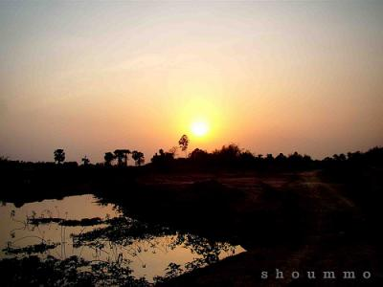
সারাদিন গেলো, সূর্য লুকোলো জলের তলার ঘরে,
সোনা হয়ে জ্বলে পদ্মার জল কালো হলো তার পরে।

Slide 16
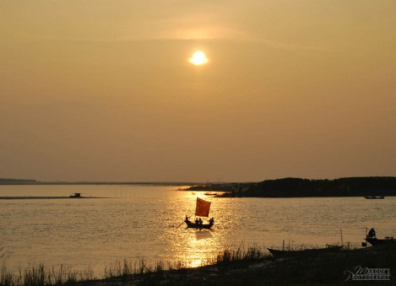
গান ধরো , মাঝি; জলের শব্দ ঝুপ ঝুপ দেবে তাল।
ছোকানুর চোখ ঘুমে ঢুলে আসে আমি ঠিক জেগে আছি,
গান গাওয়া হলে আমায় অনেক গল্প বলবে, মাঝি?

Slide 17
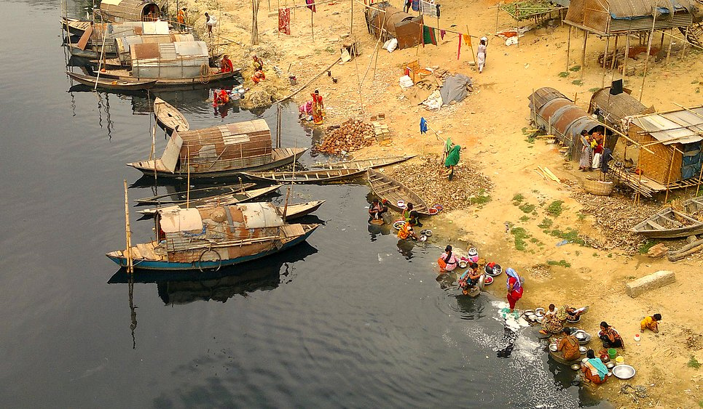
সব নাও, মাঝি, চকচকে সিকি এই আনি দুটো, তাও।
লক্ষী তো, মোরে- আর ছোকানুরে নৌকায় তুলে নাও।

Slide 18
দলীয় কাজ
তোমাদের দেখা নদীর সাথে ‘নদীর স্বপ্ন’ কবিতার মিল অমিল ব্যাখ্যা কর।

Slide 19
মূল্যায়ণঃ
১। বুদ্ধদেব বসুর সম্পাদিত পত্রিকার নাম কি?
২। কোথায় চলেছো? এদিকে এসো না!
দুটো কথা শোনো দিকি,---
চরণটিতে কি প্রকাশ পেয়েছে?
ক) আদেশ খ) অনুরোধ
গ) নির্দেশ ঘ) অনুনয়
৩। ‘নদীর স্বপ্ন’ কবিতায় কোন কোন নদীর
নাম উল্লেখ করা হয়েছে?

Slide 20
বাড়ির কাজঃ
‘ নদীর স্বপ্ন’ কবিতায় কানাই তার ছোট বোনকে সঙ্গে নিয়ে নদী ভ্রমনকে কিভাবে উপভোগ্য করে তুলতে চায় তা বর্ণণা কর।

Slide 21
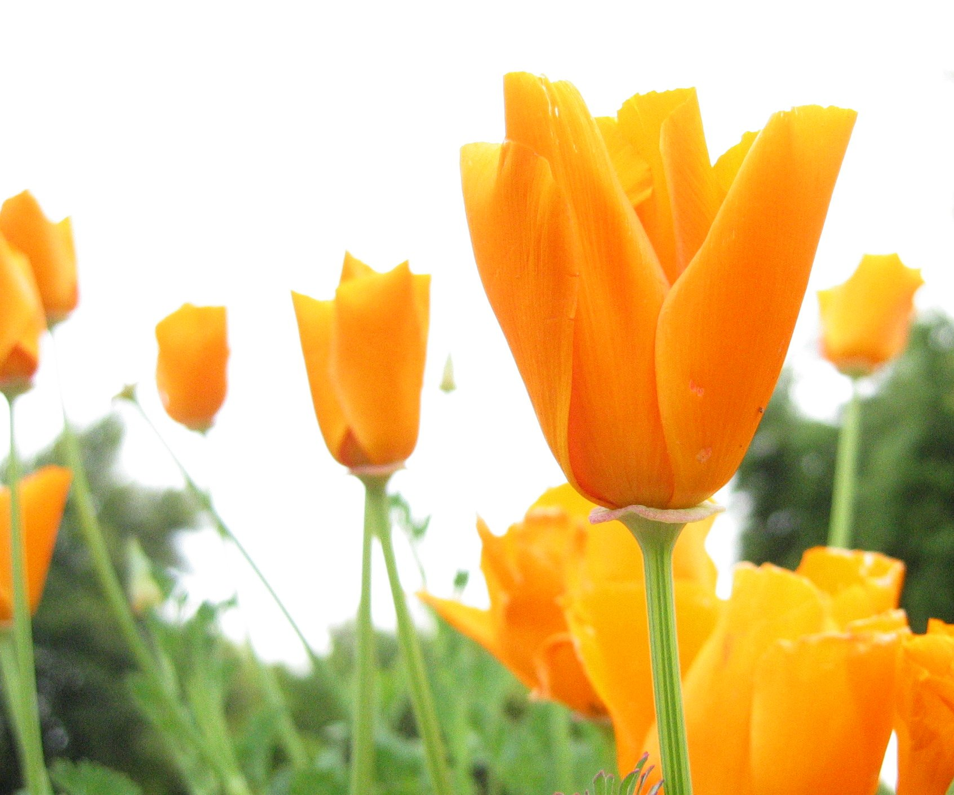
ধন্যবাদ

